Slide 1
Tiroid Hastalıkları
KTÜ TIP FAKÜLTESİ AİLE HEKİMLİĞİ AD.
ARAŞ. GÖR. DR. SELMAN DEMİRCİ
07.06.2016

Slide 2
Sunum Planı
Amaç
Öğrenim Hedefleri
Hipotiroidi(Tanı/Klinik/Tedavi)
  Subklinik Hipotiroidi
  Aşikar Primer Hipotirodi
  Sekonder Hipotiroidi
Tiroid Nodülü(Anamnez/Fizik Muayene/Tanısal Testler)
Tiroid Hastalıklarında Sevk Kriterleri

Slide 3
Amaç
Tiroid Hastalıklarından; «Hipotiroidi» ve «Tiroid Nodülüne Yaklaşım» konularında bilgi vermek

Slide 4
Öğrenim Hedefleri
Tiroid fonksiyon testlerini değerlendirebilmek
Primer aşikar hipotiroidi, sekonder hipotiroidi ve subklinik hipotiroidi tanısı koyabilmek ve tedavisini planlayabilmek
Hipotiroidide tedavi takibi yapabilmek
Levotiroksin kullanımı hakkında bilgi sahibi olmak
Tiroid nodülüne yaklaşımı bilmek
TİİAB endikasyonlarını sayabilmek
Tiroid hastalıklarında sevk kriterlerini sayabilmek

Slide 5
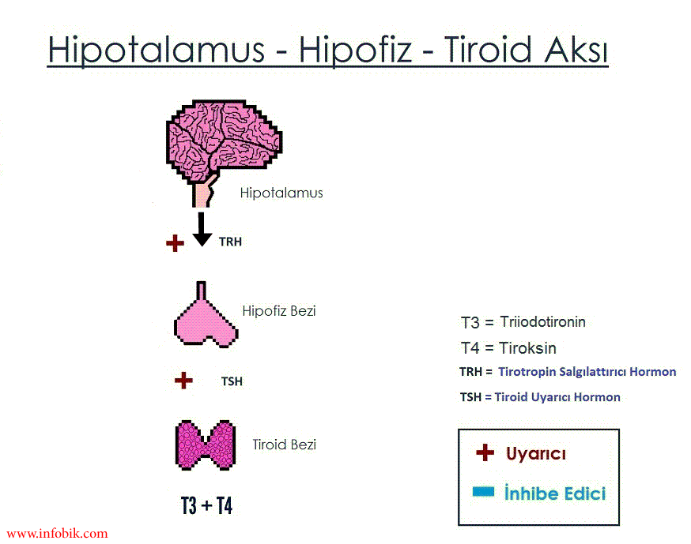

Slide 6
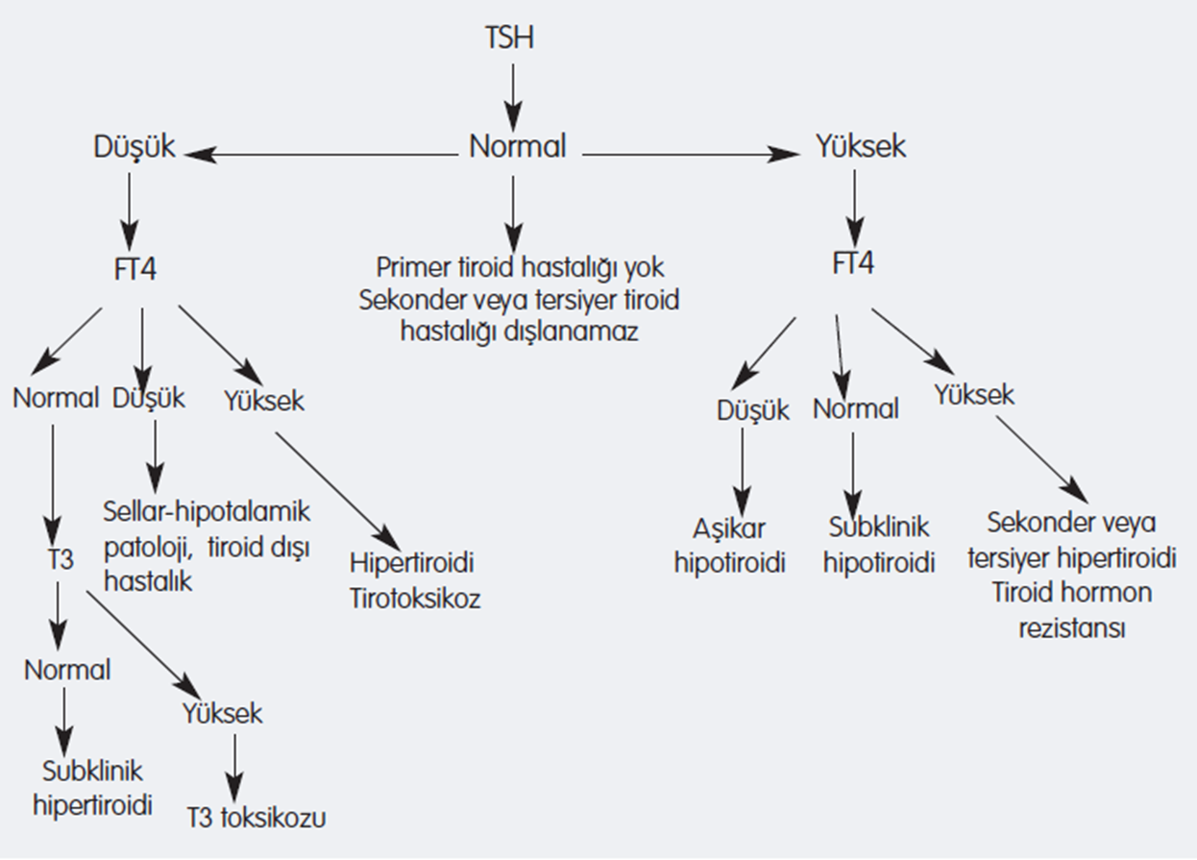
Tiroid Fonksiyon Testleri Ve Değerlendirmesi

Slide 7
Vaka
38yaşında, Kadın hasta, Bayburttan takipli, 1 aylığına Trabzon’a gelmişler. 3 yıl önce tiroid nodülünden opere olmuş. Patolojisi bening olarak raporlanmış. 7 yıldır Levotiron 100microgram kullanıyor. 3 ay önce TSH değeri 8, T4 Normal olması üzerine haftanın 6 günü yarım, Pazar günleri tam olarak kullandığı ilacını aile hekimi uzmanı hafta içi yarım hafta sonu tam olacak şekilde düzenlemiş. Aktif şikayeti yok.
FM: Normal
LAB: TSH: 2.4 T4: 1.21 (0.61-1.12) Kre: 0.7, AST: 15, ALT: 21
Tedavisini Nasıl Düzenlersiniz?

Slide 8
HİPOTİROİDİ
Hipotiroidi,doku düzeyinde tiroid hormonu yetersizliği veya nadiren etkisizliği sonucu ortaya çıkan bir hastalıktır.
Primer Hipotiroidi: Tiroid bezi yetersizliğinden kaynaklanan nedenlere bağlı
Sekonder Hipotiroidi: TSH yetersizliğine bağlı hipotiroidi
Tersiyer Hipotiroidi: TRH yetersizliğine bağlı hipotiroidi

Slide 9
HİPOTİROİDİ-TANI
TSH | T3 ve T4 | TANI
TSH: 0.5–4 mIU/L | T3, T4 normal | Normal (Gebelik Hariç)
TSH: >4 mIU/L | T3, T4 normal | Subklinik Hipotiroidi
TSH: >10 mIU/L | T4 ve/veya T3 düşük | Aşikar Hipotiroidi
TSH: >10 mIU/L | T3, T4 düşük ve Organ yetersizliği | Miksödem Koma

Slide 10
Primer Hipotiroidinin En Sık Nedenleri
Kronik Otoimmun Tiroidit (Hashimoto tiroiditi)
Tiroidektomi
Radyoaktif iyot tedavisi sonrası
İlaçlar (Amiadaron, Lityum,Etionamid, Radyografik ajanlar vs.)
Tiroidit

Slide 11
HİPOTİROİDİ/Klinik
Halsizlik
Yorgunluk
Kilo alma
Unutkanlık
Konsantrasyon zorluğu
Cilt kuruluğu
Saçlarda dökülme
Üşüme
Kabızlık
Seste kabalaşma
Düzensiz ve yoğun adet kanamaları
İnfertilite
Kas ağrıları
Kas sertliği
Karpal tünel sendromu
Depresyon
Demans
Kuru, soluk cilt
Seyrek kaba saçlar
Boğuk kaba ses
Bradikardi
Refleks gevşemesinde yavaşlama
Miksödem (gode bırakmayan)
Guatr

Slide 12
HİPOTİROİDİ
Kronik otoimmün tiroidite (Hashimoto) bağlı olarak gelişen hipotiroidilerde,
    Vitiligo,
    Pernisiyöz anemi,
    Romatoid artrit
    Tip 1 diabetes mellitus,
    Addison hastalığı gibi otoimmün hastalıklar eşlik edebilir.
Hipotiroidi/subklinik hipotiroidi, tanısı konmuş vakalarda etiyolojiye yönelik tanı için, Anti-TPO antikoru ölçülmelidir. Prognozu belirlemede faydalı olur.

Slide 13
HİPOTİROİDİ
Tiroid muayenesinde patolojik bulgu saptanmışsa USG ile değerlendirme önerilir.
Hipotiroidi tanısında USG ve tiroid sintigafisinin yeri yoktur.
Laboratuvar bulgusu olarak, hiponatremi (uygunsuz ADH) , kreatinin yükselmesi, hiperlipidemi, CPK yüksekliği AST /ALT yüksekliği tabloya eşlik edebilir.

Slide 14
SUBKLİNİK HİPOTİRODİ
T3, T4 düzeylerinin normal, TSH düzeyinin yüksek (>4 mIU/L) ve aşikar hipotiroidinin klinik bulgularının olmadığı durumdur.
Hafif subklinik hipotiroidi: TSH: 4–10 mIU/L
Ağır subklinik hipotiroidi: TSH: >10 mIU/L
35 yaş üstü kişilerde her 5 yılda bir TSH ölçülmelidir.
Subklinik hipotiroidi tanısında, TSH değeri üç aylık dönem içinde en az iki kez ölçülerek TSH yüksekliğinin kalıcı olduğuna karar verilmelidir.

Slide 15
SUBKLİNİK HİPOTİRODİ-TEDAVİ
Tedaviye karar verirken, hastanın yaşı ve komorbiditeler dikkate alınmalıdır.
TSH > 10 mIU/L ve T3 –T4 normal olan tüm vakalar tedavi edilmelidir.
TSH: 4–10 mIU/L ve T3-T4 normal olan hastalar şu durumlarda tedavi edilmelidir:
  Gebe ve gebelik planlayanlar,
  Ovulatuar disfonksiyon ve infertilitesi olanlar
  Tiroid antikorları (anti-TPO ve/veya anti-TG) pozitif olan hastalar
  Guatr varlığı
  TSH değeri giderek artan hastalar
  TSH değeri iki kez 8 mIU/L bulunmuş olan hastalar
  Bipolar duygu durum bozukluğu olan hastalar

Slide 16
Levotiroksin Replasman Tedavisinde TSH Hedefi
Replasman Yapılacak Gruplar | TSH HEDEFİ
Risk taşımayan gençlerde | 0.5–2.5 mIU/L
Kardiyovasküler riski yüksek olan kişilerde İleri osteoporozu olanlarda AF varlığında 65 yaş üzerinde | 1–4 mIU/L
Gebelikte ilk trimesterde | 0.1–2.5 mIU/L
Gebelikte 2. trimesterde | 0.2–3 mIU/L
Gebelikte 3.trimesterde | 0.3–3 mIU/L
70–79 yaş için | 6 mIU/L
>80 yaş için | 7.5 mIU/L

Slide 17
Primer Aşikar Hipotirodi/Tedavi
Ortalama yerine koyma dozu→ 1,6 μg/kg
Kişiden kişiye değişen uygun dozlar →(1.4–1.8 µg/kg)
Başlangıç dozu, hastanın yaşına, hipotiroidinin süresine, ciddiyetine, birlikte bulunan diğer hastalıklara bağlıdır.
Kardiyovasküler riski yüksek olan kişilerde 12,5 μg/gün düşük dozla başlayıp 4–6 haftalık dönemler ile doz ayarlaması yapılarak hedeflenen TSH düzeyine ulaşılmalıdır.
Riski olmayan genç olgularda yarı dozda başlanıp 4–6 hafta içinde tam doza çıkılabilir.

Slide 18
Tedavi Takibi
Başlangıç levotiroksin→25 μg/gün
Doz arttırmak gerekiyorsa 6–8 haftada bir→ 12.5–25 µg/gün arttırılabilir.
Hedeflenen TSH ulaşıldıktan sonra→ 6–12 ayda bir TSH bakılır.
Erken TSH takibi yapılması gereken durumlar
  Cerrahi
  Gebelik
  Araya giren hastalıklar
  İlaç değişimi
  Tiroid metabolizmasını etkileyen ilaçların kullanımı,
  VKI’de hızlı değişiklikler

Slide 19
İlaç Kullanımı
Levotiroksin sabah aç karnına(yemekten en erken 30dk önce) günde tek seferde ezilmeden alınmalıdır.
Levotiroksin prepatları ayni dozlarda, ayni tedavi edici etkinliği göstermediği için, tedaviye ayni preparatla devam etmek önemlidir.
Ticari Preparat değişikliğinde dozun yeterli olup olmadığı 6–8 hafta içinde kontrol edilmelidir.
Tiroid hormon emilimi, hastanın yaşı, levotiroksin preparatları asit ortamda çözüldüğünden proton pompa inhibitörleri, çölyak hastalığı ve malabsorbsiyondan etkilenebilir.

Slide 20
İlaç Kullanımı
İlaç etkileşimleri de önemlidir; demir bileşikleri, kolestiramin, sükralfat, kalsiyum, alüminyum hidroksit gibi antiasitler, levotiroksin emilimini etkileyebilir.
Bu tür ilaçlar levotiroksin dozundan en az 4 saat sonra alınmalıdır.
Hipokortizolemi (santral veya primer) kuşkusu varsa öncelikle adrenal rezerv değerlendirilmeli adrenal yetmezliği olanlarda önce kortizol replasmanı ardından (1 hafta sonra) levotiroksin replasmanı yapılmalıdır

Slide 21
Sekonder Hipotiroidide Tedavi
Sekonder hipotiroidide levotiroksin replasman tedavi prensipleri ve tedavi hedefleri aynıdır.
İzlemde, TSH düzeyi ölçülmemeli!
Serum sT4 düzeyi ile takip edilmelidir.
Takiplerde sT4 değeri normal aralık ortası ve 1/3 üst sınırda olmalıdır.

Slide 22
Tiroid Nodülü
Palpe edilebilen nodül sıklığı→ %3 -7 iken,
Klinikte saptanamayıp USG’de tespit edilen nodül → %20-76
Tiroid nodülleri hastanın kendisi veya hekimin fizik muayenesi sırasında boyunda kitle ele gelmesi bazen de yapılan görüntüleme incelemesi sırasında tesadüfen bulunur.
Klinik pratikte tiroidde bir nodul saptandığında en çok korkulan bunun malign olabileceğidir. Ancak bu lezyonların çoğunun benign olduğu ve iyi bir değerlendirmeden sonra hastanın basitçe takip edileceği unutulmamalıdır.
Tiroid nodülleri tek veya çok sayıda, solid, kistik veya karışık yapıda, fonksiyonlu ya da fonksiyonsuz olabilir.

Slide 23
Tiroid Nodülünde Ayırıcı Tanı
Benign nodüller guatr
Fokal tiroiditler
Basit veya hemorajik kistler
Folliküler adenom
Papiller karsinom
Folliküler karsinom
Hurthle hücreli karsinom
Kötü diferansiye karsinom
Medüller karsinom
Anaplastik karsinom
Primer tiroid lenfoması
Nadir primer maligniteler (Sarkom, teratom ve diğer tümörler)
Metastatik tümörler

Slide 24
Ayırıcı Tanı
Benign-malign ayrımı
Nodüllerde(tek ya da çok nodüllü guatrda) malignite görülme ihtimali→ %5
Çocuklarda, radyasyona maruz kalmış kişilerde, ailede tiroid kanseri varlığında mevcut nodülün malign olma ihtimali artar.
Soğuk nodüllerde malignite olasılığı %15’lere ulaşırken, sıcak nodüller benign olarak kabul edilirler.
Sıcak nodüllerde habaset oranı < %1’dir.

Slide 25
Nodülde Tanısal İşlemler
Anamnez
Fizik muayene
Tiroid fonksiyon testleri (TSH ve sT4)
Ultrasonografi
Tiroid ince iğne aspirasyon biopsisi (TİİAB) (riskli nodullere)
Tiroid sintigrafisi (yanlızca TSH baskılı olanlarda)

Slide 26
Anamnez
Tiroid nodülü saptanan her hastada hikayede çocukluk döneminde ;
  Baş-boyun bölgesine radyoterapi,
  Kemik iliği transplantasyonu için tüm vücut ışınlaması,
  Tiroid kanseri aile hikayesi(meduller veya papiller) veya birinci derece akrabaların birinde tiroid kanser sendromu hikayesi
    Cowden Sendromu,
    familyal polipozis,
    Gardner Sendromu,
    Carney kompleksi,
    multipl endokrin neoplazi-MEN,
    Werner sendromu),
Çocukluk ya da adölesan dönemde iyonize radyasyona maruz kalma (nükleer kazalar)

Slide 27
Anamnez
Bası bulguları→ ses kısıklığı, nefes darlığı, yutma güçlüğü ve öksürük
Çocukluk veya adölesan dönemde →malignite riski 3 ila 4 kat yüksektir.
Erkek cins ve ileri yaş →risk faktörü
Hızlı büyüyen kitle maligniteyi düşündürmelidir.(sessiz nodül de malign olabilir)
Büyüme hızı, kitle boyutu ve çevreye invazyonla ilişkili semptomlar ve maligniteyi düşündürür.(Asemptomatik nodül de malign olabilir)

Slide 28
Fizik Muayene
Fizik incelemede tiroid bezi ve servikal lenf nodları dikkatlice incelenmelidir.
Nodul ya da nodüllerin kıvamı, yeri ve boyutları saptanmalı ve kaydedilmelidir.
Sert nodul ve çevre dokulara fikse nodul maligniteyi düşündürür.
Vokal kord paralizisi, servikal lateral lenfadenopati varlığı, diğer bası bulguları yine maligniteyi düşündürmelidir.

Slide 29
Fizik Muayene
Malign nodul ağrılı olabilirse de başka nedenlerle de nodülde ve tiroidde ağrı ve hassasiyet oluşabileceği unutulmamalıdır.
Tek nodul veya multinoduler guatrda malignite riski benzerdir.
Fizik incelemede mukozal norinomlar ve Marfanoid yapı gibi bulgular MEN 2B’yi akla getirmelidir.

Slide 30
Laboratuvar Tanı
TSH ölç→Düşük ya da yüksekse hipo-hipertiroidi
TSH düşük veya normal düşükse→Sintigrafi
Yüksek TSH ve Anti-Tg malignite ile ilişkili
Tiroglobulin nodul değerlendirilmesinde tümor markeri olarak kullanılmamalıdır.
Tiroid nodullerinin takibinde en az bir kez kalsitonin ölçümü değerli olabilir.
  Cerrahi öncesi yararlı
  MTK ve MEN-2şüphesi varsa şart
Kalsitonin düzeyinin >100 pg/ml olması medüller kanser için diagnostik

Slide 31
Soliter veya Dominant Nodül
Tiroid Fonksiyon Testleri
TSH, ST4 veya ST4I
Hikaye ve Fizik İnceleme
Hipertiroidi
Ötiroidi
Hipotiroidi
Tiroid Sintigrafisi
İİAB
İİAB
Sıcak Nodül
Soğuk Nodül
Uygun Tedavi
İİAB

Slide 32
İnce İğne Aspirasyon Biyopsisi
Benign
Şüpheli
(Foliküler Neoplazi)
Malign
Takip veya Levotiroksin Supresyonu
Cerrahi
Tiroid Sintigrafisi
Sıcak Nodül
Soğuk Nodül
Takip
Cerrahi

Slide 33
Nodülde Tanısal İşlemler
Tiroid ultrasonografisi genel toplum taraması için önerilen bir test değildir.
Muayenede tiroidde anormallik saptanan her hastaya ultrasonografik inceleme yapılmalıdır.
Ayrıca palpasyon normal olsa bile tiroid malignitesi riski olan veya boyunda LAP saptanan her bireye de ultrasonografik değerlendirme yapılmalıdır.
Multinodüler guatr varlığında en büyük nodüllerin yanı sıra malignite şüphesi olan nodüllerin de detaylı ozellikleri verilmelidir.
Tiroid sintigrafisinin rutin nodül değerlendirmesinde yeri yoktur. TSH’ın düşük veya düşük normal bulunduğu vakalarda hipertioridi ayırıcı tanısında kullanılabilir.

Slide 34
Tiroid Nodülünde Malignite Riski
Klinik
  Ailede tiroid kanser hikayesi
  (özellikle medüller Ca)
  Baş-boyun radyasyon hikayesi
  Hızlı büyüyen kitle
Fizik Muayene
  Sert kıvam
  Çevre dokulara fiksasyon
  Ses kısıklığı
  (vokal kord paralizisi)
  Bölgesel LAP
  Bası bulguları
  (disfaji, dispne, öksürük)
Sonografik Özellikler
  Büyük nodül (>4 cm)
  Mikrokalsifikasyon
  İntranodüler hipervaskularite (Doppler ile değerlendirmede)
  Hipoekojenite
  Düzensiz sınır
  Halo olmaması
  Bölgesel LAM
  Elastosonografi’de sert nodül

Slide 35
TİİAB Endikasyonları
Solid: Hipoekoik >1 cm veya >5 mm risk grubunda hasta veya şüpheli USG bulguları
İzo-hiperekoik: 1–1,5 cm
Karışık veya süngerimsi: >1,5–2 cm
Saf kistik: Biyopsi gereksiz, büyükse boşaltılmalı
  Multinodüler (En büyük nodül ve USG olarak şüpheli diğer nodüller)

Slide 36
TİİAB Endikasyonları
Boyut ne olursa olsun biyopsi gerekli durumlar
  Çocukluk ve adölesan dönemde boyuna radyoterapi uygulananlarda
  İyonize radyasyona maruz kalanlarda (nükleer kazalar-sızıntılar)
  1. derece akrabalarında PTK, MTK veya MEN 2 olanlarda
  Daha önce kanser nedeniyle tiroid cerrahisi geçirenlerde
  Yüksek kalsitonin düzeyi
  Risk faktörü olmasa da yine ultrasonografik olarak maligniteyi düşündüren iki veya daha fazla özelliklere sahip nodülü olanlarda da boyut 1 cm’den küçük olsa bile biyopsi yapılır.

Slide 37
Vaka
45 yaşında Erkek hasta, Hipotiroidi ile takipli fizik muayenede ele gelen nodül sebebiyle USG istenmiş. USG’de 7x 8mm çapında mikrokalsifikasyon gösteren hipoekojen bir nodül tespit edilmiş. Eutrox 25microgram/gün kullanıyor. Aktif şikayeti yok.
Lab: TSH:2 T4: 0.9(0.61-1.12)
Elektrolit, KCFT, BFT normal
Nodüle yaklaşımınız nasıl olur?

Slide 38
Cerrahi
Lokal bası bulgusu olan büyük guatr olması,
Sürekli büyüyen nodül
Radyasyona maruz kalmış bireyde multinodüler guatr varlığı
Şüpheli US özellikleri
Kozmetik nedenler
  Tek nodul varsa lobektomi ve artı istmusektomi yapılmalı, multinoduler guatrda ise total veya totale yakın tiroidektomi tercih edilmelidir.

Slide 39
Radyoaktif İyot Tedavisi
Tirotoksikoz olmasa bile büyük ve semptomatik guatr varlığında özellikle yüksek cerrahi risk söz konusu ise düşünülebilir.
RAİ öncesinde şüpheli nodüllere ultrason eşliğinde İİAB yapılmalıdır.
Toksik olmayan guatrda RAİ öncesinde iyot tutulumunu arttırmak amacı ile rekombinan insan TSH ile uyarı yapılabilir.
RAİ verilmeden genç kadınlarda gebelik testi yapılmalıdır.

Slide 40
Tiroid Hastalıklarında Sevk Endikasyonları
Çocuklukta anormal tiroid fonksiyon testleri
Ailevi tiroid hastalıkları
Klinik ile uyumlu olmayan tiroid testleri
T4 ve T3 uyumsuzluğu
TSH’nin ölçülebilir olduğu durumda, serbest T3 ve serbest T4 yüksekliği
Tiroid fonksiyonlarında tedrici değişiklikler

Slide 41
Kaynaklar
Türkiye Endokrinoloji ve Metabolizma Derneği Tiroid Hastalıkları Tanı Ve Tedavi Kılavuzu
Tiroid nodülleri ve guatr. Prof Dr Halil Önder ERSÖZ

